Slide 1

第三章 时域瞬态响应分析
本章的基本内容：
3.1 时域响应及典型输入信号
3.2 一阶系统的瞬态响应
3.3 二阶系统的瞬态响应
3.4 时域分析性能指标
3.5 高阶系统的瞬态响应
控制工程基础

Slide 2
3.1 时域响应及典型输入信号
瞬态响应：
系统在某一输入的作用下其输
出量从初始状态到稳定状态的
响应过程。
稳态响应：
当某一信号输入时，系统在时
间趋于无穷大时的输出状态。
稳态也称为静态。
瞬态响应也称为过渡过程。
控制工程基础

Slide 3
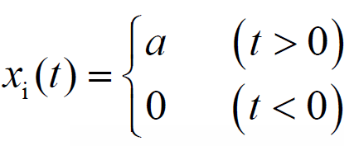
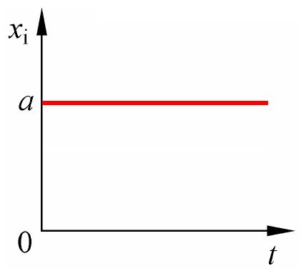
典型输入信号: Step function
1. 阶跃函数：
数学表达式：
示意图：
当a=1 时，称为单位阶跃信号。
控制工程基础

Slide 4
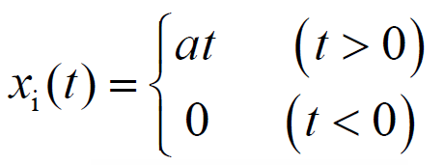
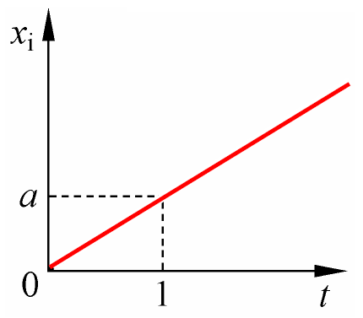
典型输入信号: Ramp function
2. 斜坡函数：
数学表达式：
示意图：
当a=1 时，称为单位斜坡信号。
控制工程基础

Slide 5
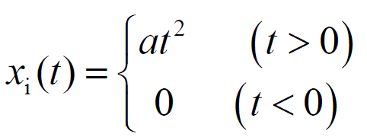
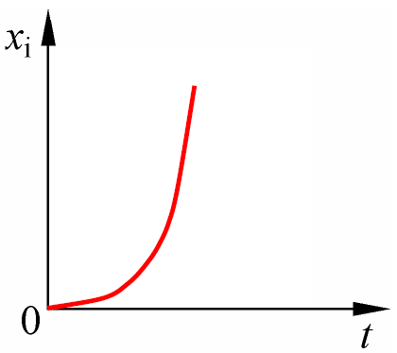
典型输入信号: Parabolic function
3. 加速度函数：
数学表达式：
示意图：
当a=1/2 时，称为单位加速度信号。
控制工程基础

Slide 6
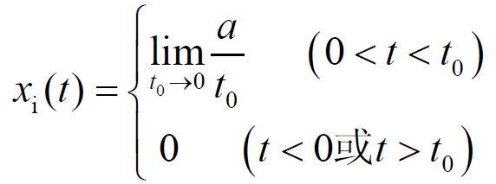
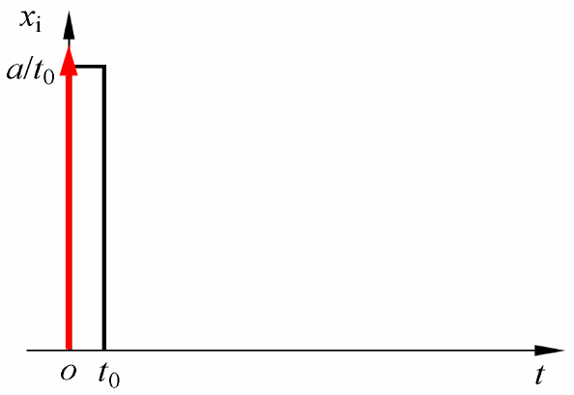
典型输入信号: Impulse function
4. 脉冲函数：
数学表达式：
示意图：
控制工程基础

Slide 7
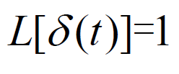
Impulse function
脉冲函数可以表示成上图所示，其脉冲高度
为无穷大；持续时间为无穷小；脉冲面积为a。
因此，通常脉冲强度是以其面积a 衡量的。
当面积a=1时，称为单位脉冲函数，又称δ函数。
δ函数有个很重要的性质，其拉氏变换等于1。
控制工程基础

Slide 8
Impulse Response function
当系统输入为单位脉冲函数时，其输
出响应称为脉冲响应函数。
由于δ函数的拉氏变换等于1，因此
系统传递函数即为脉冲响应函数的象函
数。
控制工程基础

Slide 9
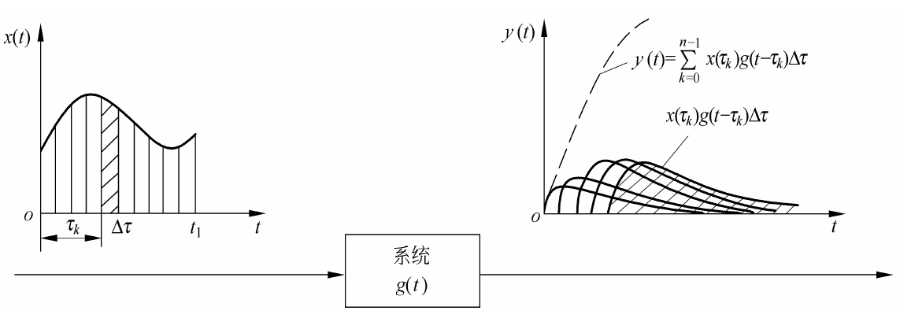
Impulse Response function
设系统脉冲响应函数为g(t) 。
当系统输入任一时间函数时，如下图所
示，可将输入信号分割为n 个脉冲。
当n→∞时，输入函数x(t)可看成
n 个脉冲叠加而成。
控制工程基础

Slide 10

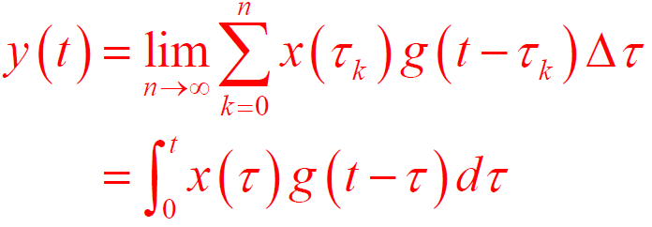
Impulse Response function
按比例和时间平移的方法，可得时刻τ_{k} 的响应为:
所以：
输出响应为输入函数与脉冲响应函数的卷积，
脉冲响应函数由此又得名权函数。
控制工程基础

Slide 11
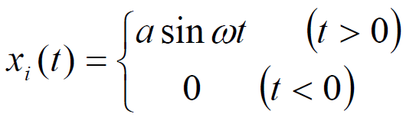
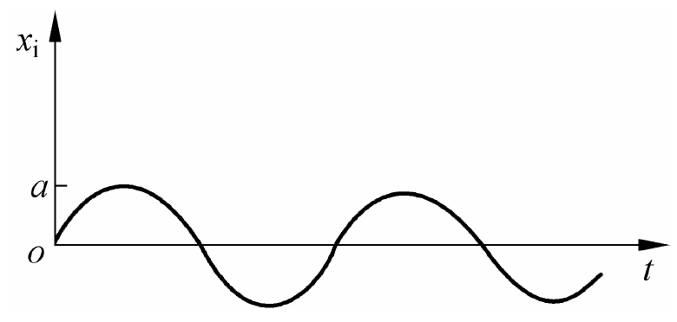
典型输入信号: Sine function
5. 正弦函数：
数学表达式：
示意图：
控制工程基础

Slide 12

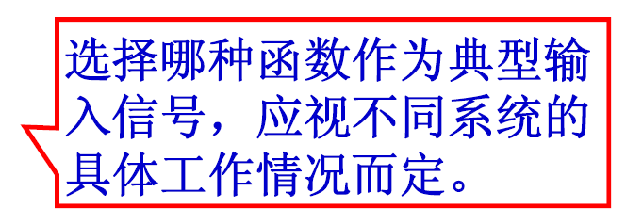
3.1节小结
时域响应及典型输入信号：
1. 瞬态响应及稳态响应的概念
2. 典型输入信号
阶跃函数
斜坡函数
加速度函数
脉冲函数
正弦函数
控制工程基础

Slide 13
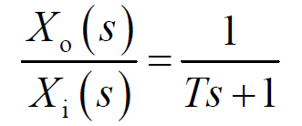
3.2 一阶系统的瞬态响应
一阶系统：
能够用一阶微分方程描述的系统。
它的典型形式是一阶惯性环节。
控制工程基础

Slide 14


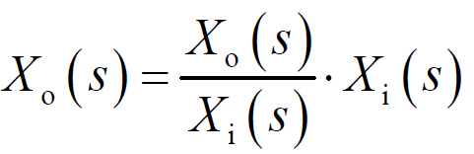
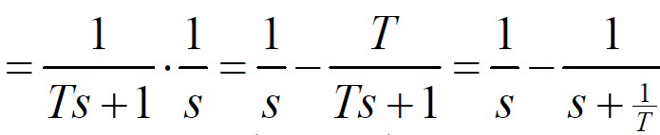
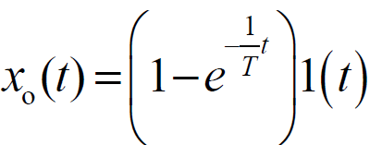
3.2.1 一阶系统的单位阶跃响应
单位阶跃输入
象函数
则
拉氏反变化
控制工程基础

Slide 15



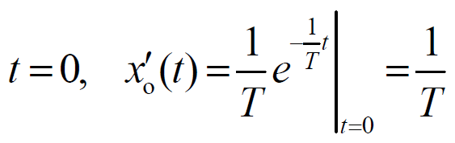
3.2.1 一阶系统的单位阶跃响应
分析
控制工程基础

Slide 16
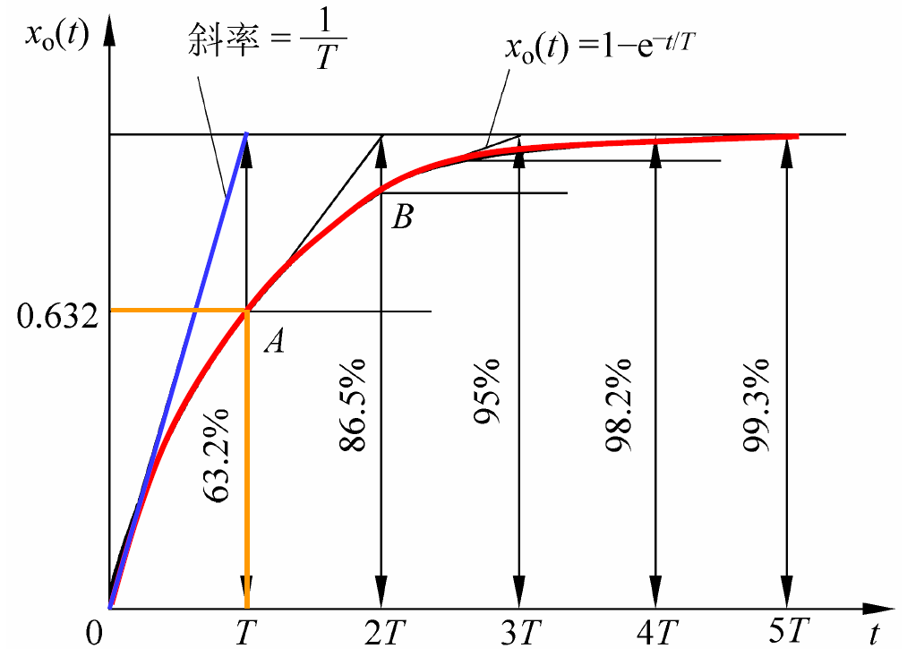
一阶系统的单位阶跃响应曲线
控制工程基础

Slide 17
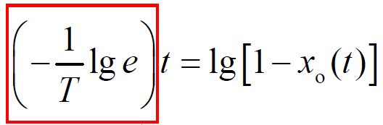
3.2.1 一阶系统的单位阶跃响应
特点：
(1) 稳定，无振荡；
(2) 经过时间T ，曲线上升到稳态值的63.2%；
(3) 调整时间为(3～4)T ；
(4) 在t = 0 处，响应曲线的切线斜率为1/T；
(5)
据此鉴别系统是否为一阶惯性环节。
控制工程基础

Slide 18

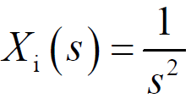
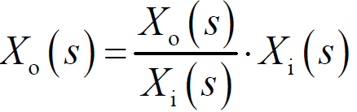
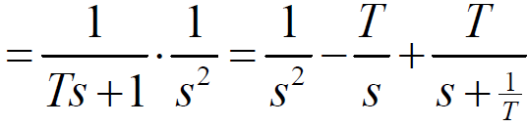
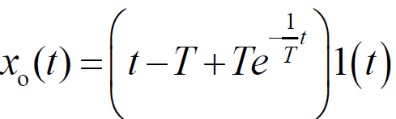
3.2.2 一阶系统的单位斜坡响应
单位斜坡输入
象函数
则
拉氏反变化
控制工程基础

Slide 19
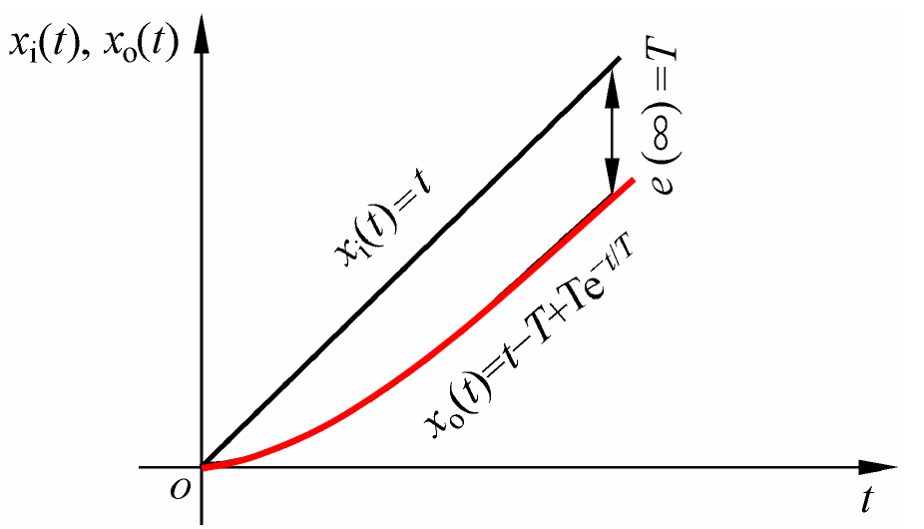
一阶系统的单位斜坡响应曲线
控制工程基础

Slide 20


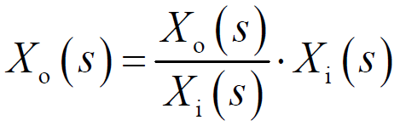
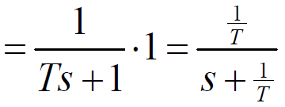
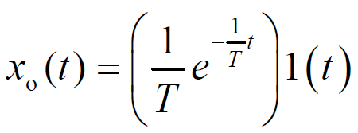
3.2.3 一阶系统的单位脉冲响应
单位脉冲输入
象函数
则
拉氏反变化
控制工程基础

Slide 21
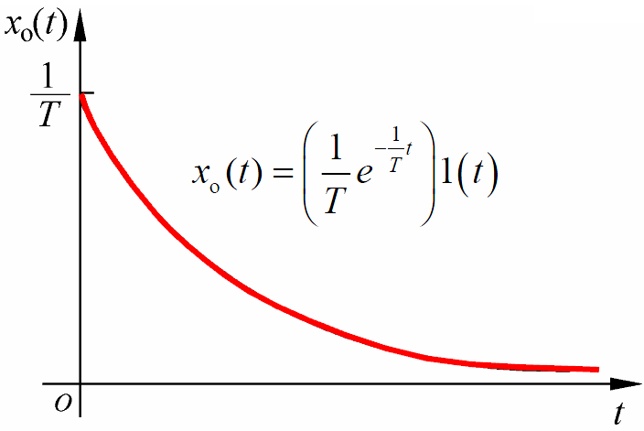
一阶系统的单位脉冲响应曲线
控制工程基础

Slide 22



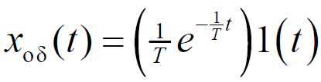
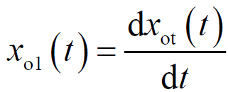


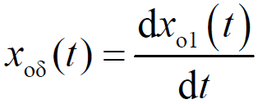
3.2 节小结
一阶系统的瞬态响应：
三者的关系？
1. 单位斜坡响应
2. 单位阶跃响应
3. 单位脉冲响应
控制工程基础

Slide 23
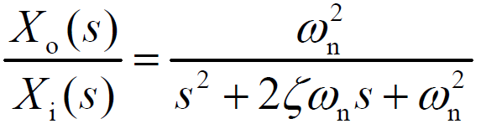
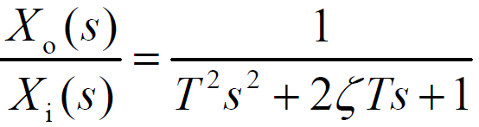

3.3 二阶系统的瞬态响应
二阶系统：
能够用二阶微分方程描述的系统。
它的典型形式是二阶振荡环节。
形式一
ζ为阻尼比； 为无阻尼自振角频率ω_{n}
形式二
为时间常数。
控制工程基础

Slide 24
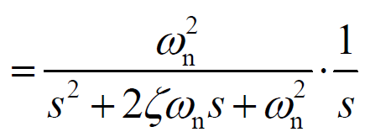
3.3.1 二阶系统的单位阶跃响应
单位阶跃输入
象函数
则
根据二阶系统的极点分布特点,分五种情况
进行讨论。
控制工程基础

Slide 25
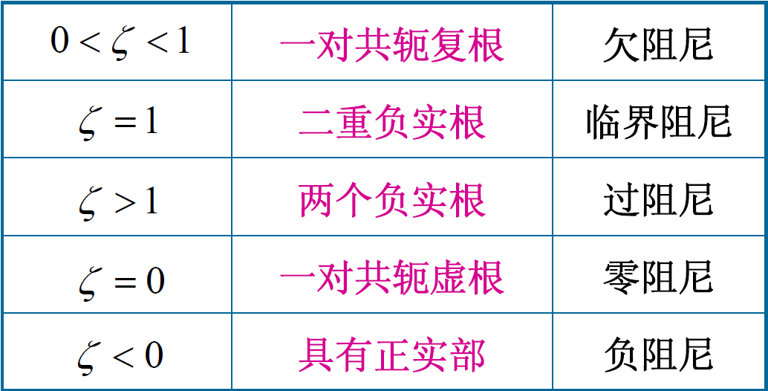
二阶系统的单位阶跃响应
控制工程基础

Slide 26

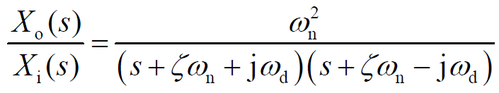

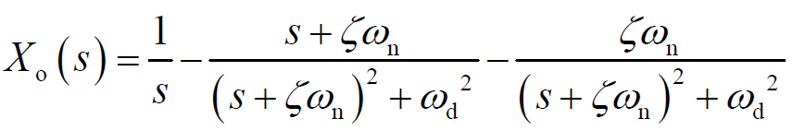
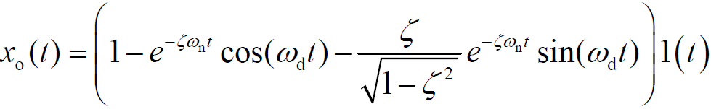
1 欠阻尼
二阶系统的极点是一对共轭复根。
式中
称为阻尼自振角频率。
拉氏反变换，得
控制工程基础

Slide 27

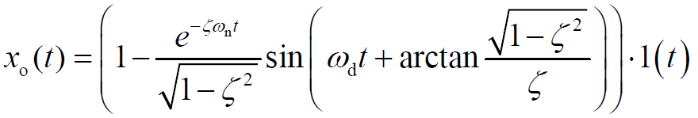
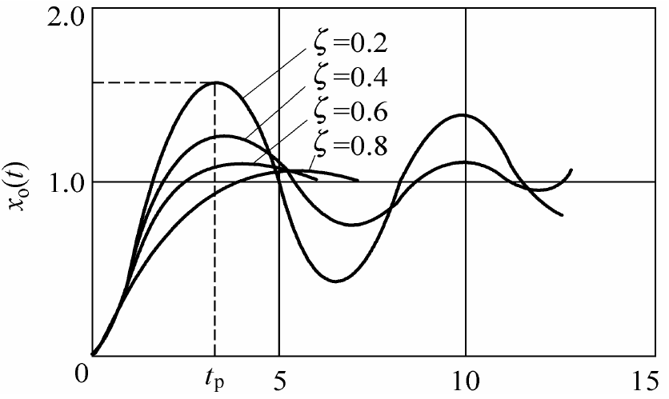
二阶系统的单位阶跃响应
特点：
1. 以ω_{d}为角频率衰减振荡；
2. 随着ζ的减小，振荡幅度加大。
控制工程基础

Slide 28

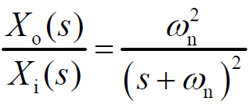
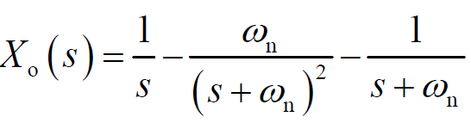


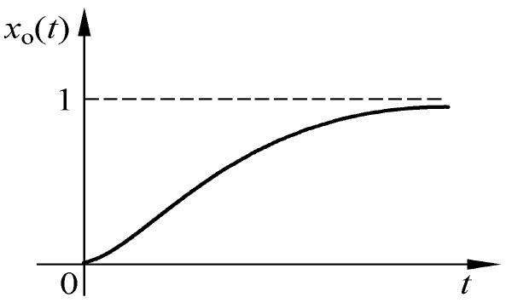
2 临界阻尼
二阶系统的极点是二重负实根。
拉氏反变换，得
特点：
无超调。
控制工程基础

Slide 29

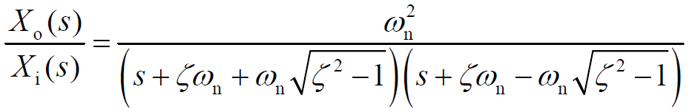
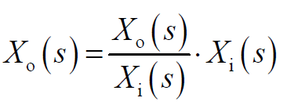
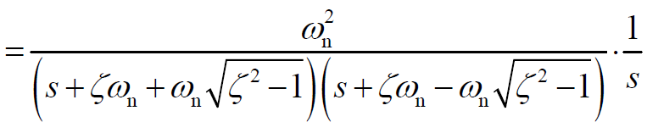
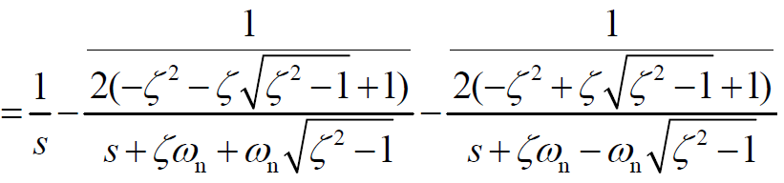
3 过阻尼
二阶系统的极点是两个负实根。
则
控制工程基础

Slide 30
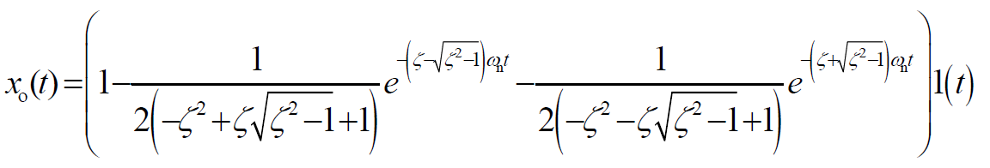

拉氏反变换，得
特点：
无超调，过渡时间长。
控制工程基础

Slide 31





4 零阻尼
二阶系统的极点是一对共轭虚根。
拉氏反变换，得
特点：
无阻尼
等幅振荡。
控制工程基础

Slide 32



5 负阻尼
二阶系统的极点具有正实部。
响应表达式的指数项变为正指数，随着时间t →∞ ，
其输出x_{o}(t) →∞，系统不稳定。
其响应曲线有两种形式：
振荡发散
单调发散
控制工程基础

Slide 33



3.3.2 二阶系统的单位脉冲响应
单位脉冲输入
象函数
则
根据二阶系统的极点分布特点,分三种情况
进行讨论。
控制工程基础

Slide 34


1 欠阻尼
二阶系统的极点是一对共轭复根。
式中
拉氏反变换，得
控制工程基础

Slide 35

二阶系统的单位脉冲响应
特点：
1. 以ω_{d}为角频率衰减振荡；
2. 随着ζ的减小，振荡幅度加大。
控制工程基础

Slide 36



2 临界阻尼
二阶系统的极点是二重负实根。
拉氏反变换，得
控制工程基础

Slide 37


3 过阻尼
控制工程基础

Slide 38



3.3.3 二阶系统的单位斜坡响应
单位斜坡输入
象函数
则
根据二阶系统的极点分布特点,分三种情况
进行讨论。
控制工程基础

Slide 39

1 欠阻尼
控制工程基础

Slide 40

2 临界阻尼
控制工程基础

Slide 41

3 过阻尼
控制工程基础

Slide 42



3.3 节小结
二阶系统的瞬态响应：
1. 单位脉冲响应
2. 单位阶跃响应
3. 单位斜坡响应
控制工程基础

Slide 43

3.3 节小结
二阶系统的瞬态响应：
1. 单位脉冲响应
控制工程基础

Slide 44

3.3 节小结
二阶系统的瞬态响应：
3. 单位斜坡响应
控制工程基础

Slide 45

3.4 时域分析性能指标
以阶跃响应的形式给出。
1.上升时间t_{r}
2.峰值时间t_{p}
3.最大超调量M_{p}
4.调整时间t_{s}
5.振荡次数
6.延迟时间t_{d}
控制工程基础

Slide 46

1 上升时间(Rise Time) t_{r}
响应曲线从零时刻首次到达稳态值的时间。
或从稳态值的10% 上升到稳态值的90％
所需的时间。
控制工程基础

Slide 47

2 峰值时间(Peak Time) t_{p}
响应曲线从零时刻上升到第一个峰值点所
需要的时间。
控制工程基础

Slide 48

3 最大超调量(Maximum Overshoot) M_{p}
响应曲线的最大峰值与稳态值1 的差。
控制工程基础

Slide 49

4 调整时间(Settling Time) t_{s}
响应曲线达到并一直保持在允许误差范围
内的最短时间。
控制工程基础

Slide 50

5 延迟时间(Delayed Time) t_{d}
响应曲线从零上升到稳态值的50% 所需要
的时间。
控制工程基础

Slide 51

6 振荡次数(Oscillation Number)
在调整时间t_{s} 内响应曲线振荡的次数。
控制工程基础

Slide 52




时域分析性能指标的求算
以欠阻尼二阶系统为例。
该系统的极点是
一对共轭复根。
控制工程基础

Slide 53


1 求上升时间(Rise Time) t_{r}
由式(3.5)知，该系统的单位阶跃响应为
将x_{o} (t_{r}) =1代入，得
控制工程基础

Slide 54




1 求上升时间(Rise Time) t_{r}
因为
所以
由于上升时间是输出响应首次达到稳态值的时间，故
控制工程基础

Slide 55



2 求峰值时间(Peak Time) t_{p}
峰值点为极值点，令
得：
控制工程基础

Slide 56




2 求峰值时间(Peak Time) t_{p}
因为
所以
控制工程基础

Slide 57



3 求最大超调量M_{p}
将上式代入到单位阶跃响应表达式中，得
控制工程基础

Slide 58


4 求调整时间(Settling Time) t_{s}
控制工程基础

Slide 59




4 求调整时间(Settling Time) t_{s}
以进入±5%的误差范围为例，
解
得
当阻尼比ζ 较小时，有
同理，进入±2%的误差范围，则有
控制工程基础

Slide 60
4 求调整时间(Settling Time) t_{s}
当阻尼比ζ一定时，无阻尼自振角频率ω_{n}
越大，则调整时间t_{s}越短，系统响应越快。
当ζ 较大时，前面两式的近似度降低。
当ω_{n}一定时，变化ζ求t_{s} 的极小值，可得
当阻尼比ζ=0.707左右时，系统的单位阶跃响应的
调整时间t_{s}最短，即响应最快。
当ζ<0.707时，ζ愈小，则调整时间t_{s}愈长。
当ζ>0.707时，ζ愈大，则调整时间t_{s}愈长。
控制工程基础

Slide 61



时域分析性能指标的求算
以欠阻尼二阶系统为例。
控制工程基础

Slide 62
时域分析性能指标的求算
注意：
求取系统的时域性能指标时，首先
要求解系统的闭环传递函数。
控制工程基础

Slide 63


时域分析性能指标求算举例
例：下图所示系统，施加8.9N 阶跃力后，
记录其时间响应如图，试求该系统的质量
M、弹性刚度k 和粘性阻尼系数D 的数值。
控制工程基础

Slide 64



时域分析性能指标求算举例
解：根据牛顿第二定律
零初始条件下，拉氏变换，并整理得
控制工程基础

Slide 65






时域分析性能指标求算举例
由
有
由
有
由终值定理
控制工程基础

Slide 66



时域分析性能指标求算举例
故
控制工程基础

Slide 67

时域分析性能指标求算举例
例：下图所示系统，欲使系统的最大超调
量等于20％，峰值时间等于1s，试确定增益
K 和K_{h} 的数值，并确定在此增益下，系统
的上升时间和调整时间。
控制工程基础

Slide 68







时域分析性能指标求算举例
解：系统的闭环传递函数
控制工程基础

Slide 69




时域分析性能指标求算举例
例：设一单位反馈系统的开环传递函数为
试求系统对单位阶跃输入的响应，并求其
上升时间和最大超调量。
解：系统的闭环传递函数
控制工程基础

Slide 70





时域分析性能指标求算举例
求其上升时间，即求首次到达稳态值的时间，则有
控制工程基础

Slide 71





时域分析性能指标求算举例
对于单位阶跃输入，最大超调量为最大峰值与稳态值
之差，而峰值处导数为零
控制工程基础

Slide 72



3.5 高阶系统的瞬态响应
一般的高阶机电系统可以分解成若干一阶
惯性环节和二阶振荡环节的叠加。其瞬态响应
即是由这些一阶惯性环节和二阶振荡环节的响
应函数叠加组成。
对于一般单输入－单输出的线性定常系统，其传递函数可表示为
控制工程基础

Slide 73



3.5 高阶系统的瞬态响应
设输入为单位阶跃，则
如果其极点互不相同，则上式可展开成
控制工程基础

Slide 74


3.5 高阶系统的瞬态响应
经拉氏反变换，得
可见，一般高阶系统的瞬态响应是由
一些一阶惯性环节和二阶振荡环节的响应
函数叠加组成的。当所有极点均具有负实
部时，系统稳定。
控制工程基础

Slide 75
高阶系统的简化
(1) 距虚轴最近的闭环极点为主导极点。
工程上当极点A 距离虚轴大于5 倍极点B离
虚轴的距离时，分析系统时可忽略极点A。
(2) 系统传递函数中，如果分子分母具有负
实部的零、极点数值上相近，则可将该零点
和极点一起消掉，称之为偶极子相消。
工程上认为某极点与对应的零点之间的间距
小于它们本身到原点距离的十分之一时，即
可认为是偶极子。
控制工程基础

Slide 76
高阶系统的简化
注意：
1.忽略的极点或相消的零、极点要
保证具有负实部。
2.忽略非主导零、极点时要保证系
统的静态增益不变。
控制工程基础

Slide 77




高阶系统的简化
例：已知某系统的闭环传递函数为
试简化该四阶系统。
解：根据高阶系统的简化原则
控制工程基础

Slide 78


高阶系统的简化
例：已知某系统的闭环传递函数为
试简化该四阶系统。
该四阶系统可简化为
控制工程基础

Slide 79
本章作业
3-1 , 3-5, 3-9，3-20
选做：3-24
控制工程基础

Slide 80
Chapter 3
THE END
THANK YOU
控制工程基础

